Slide 1


2. コンピュータによる画像制作，人工知能でできること，情報のコード化，デジタル画像，画素
（コンピューターサイエンス）
URL: https://www.kkaneko.jp/cc/cs/index.html
金子邦彦
謝辞：この資料では「いらすとや」のイラストを使用しています

Slide 2
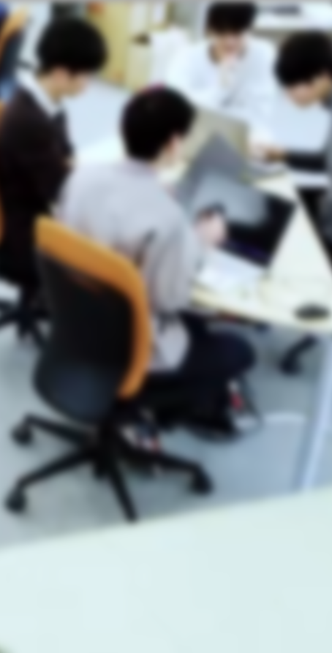
アウトライン
はじめに
情報化社会の到来
データ、コード化
デジタル画像
画像制作とコンピュータ

Slide 3
2-1 はじめに

Slide 4
内容の要点
コンピュータによる画像制作体験
コンピュータ上で画像やイラストを制作できる
ICTの発展による社会の変化
ICT（情報通信技術）の発展により、社会は大きく変化した。情報をいつでもどこでもアクセスできる。情報は、ビジネスや社会において非常に重要な資産となってきた。
コード化とは？
コード化は、情報を特定の記号や符号で表現すること。コンピュータで情報を扱うための大切な考え方である。
デジタル画像の仕組み
デジタル画像は、小さなドット（画素）で構成。画素は，RGB（赤、緑、青）の3つの色の濃さが数値で割り当て。

Slide 5
今日の授業では以下のことが学べます
コンピュータの機能や役割について
コンピュータの本質は、ネットワークでつながってデータの共有、保存、活用が簡単かつ高性能に行えることです。
コンピュータによる画像製作の体験もできます。コンピュータとインターネットを持っている人は、ぜひ試してみてください。

Slide 6
次の外部ページを使用
WikiPedia: https://ja.wikipedia.org/wiki
OpenStreetMap: https://openstreetmap.jp
ルーブル美術館のバーチャルツアー: https://www.louvre.fr/en/online-tours
Fluid Paint: https://david.li/paint/
Silk: http://weavesilk.com/
WebGL Fluid Simulation: https://paveldogreat.github.io/WebGL-Fluid-Simulation/
AutoDraw: https://www.autodraw.com/
"Start Drawing" をクリック
Variational Auto-Encoder: https://magenta.tensorflow.org/sketch-rnn-demo
edges2cats: https://affinelayer.com/pixsrv/index.html
（これらの作者に感謝します）

Slide 7
2-2 情報化社会の到来

Slide 8
情報化社会 1940年台～
《新技術の創出》
インターネット、情報通信機器、コンピュータなどが生み出されている。
《社会全体への波及効果》
高性能で安価な情報通信機器の普及により、社会全体に大きな波及効果が生じている。
「情報」が価値を持つ時代になっており、情報を上手に活用することが求められている。
《生活、文化の変化》
スマートフォンが手放せない時代になり、誰もが情報発信できるようになった。
世界中の人々とつながり、交流できるようになり、多様な文化が世界に広がっている。

Slide 9
情報化社会
情報化社会では、個人がコンピュータを持ち、それがネットワークでつながる
個人が自由に情報のやり取りや共有を行うことができる
コンピュータのネットワーク化により、大量の情報を高速かつ効率的に処理することができる
私たちの生活やビジネスのあり方を大きく変えている

Slide 10
コンピュータや情報技術に関するソフトウェア
オフィスソフト
文書作成、表計算、プレゼンテーションなど。業務や学習に便利。Microsoft Office など
オペレーティングシステム
コンピュータ上で動作する基本ソフトウェア。ハードウェアと他のソフトウェアの仲介。Windows、macOS、Linux など
プログラミング開発環境
プログラミングの作業を効率化のためのソフトウェアです。Anaconda、Visual Studio など
ライブラリ
よく使用される機能をまとめたプログラムの集まりで、プログラム作成時に便利。
その他
3次元グラフィックス、ゲームエンジン、ウェブブラウザ、メディアプレーヤー、画像編集ソフトウェアなどさまざま。

Slide 11
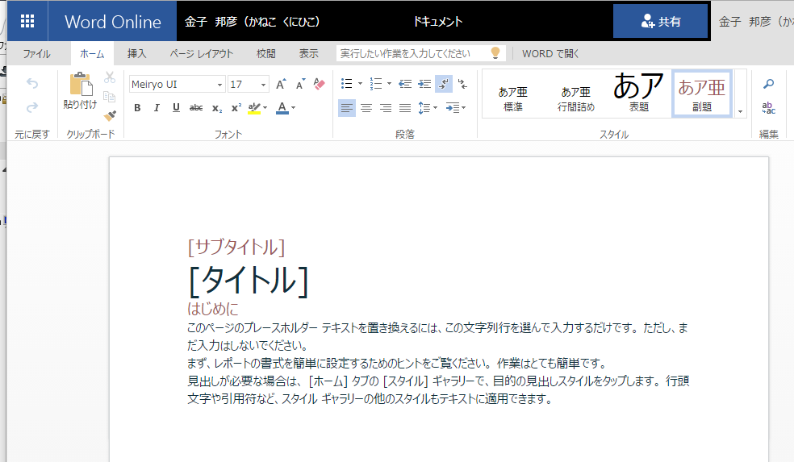
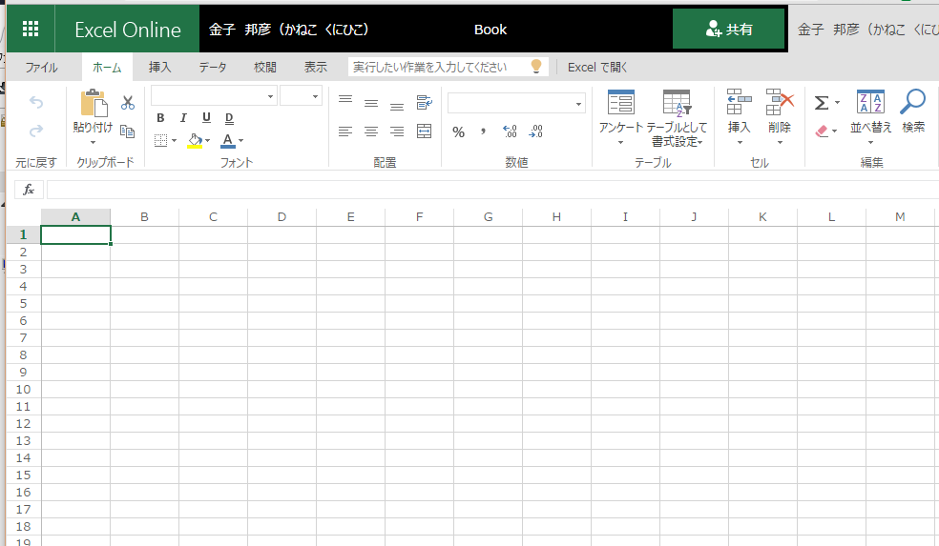
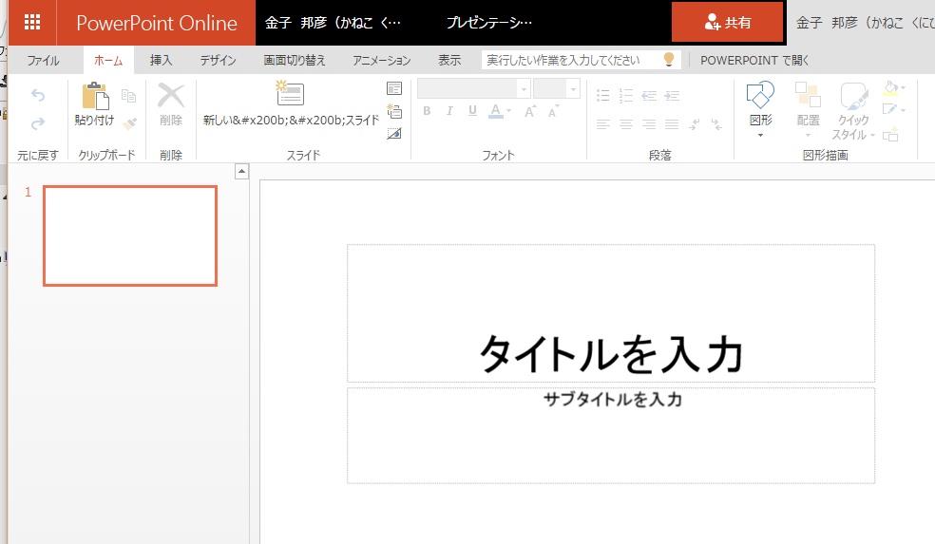
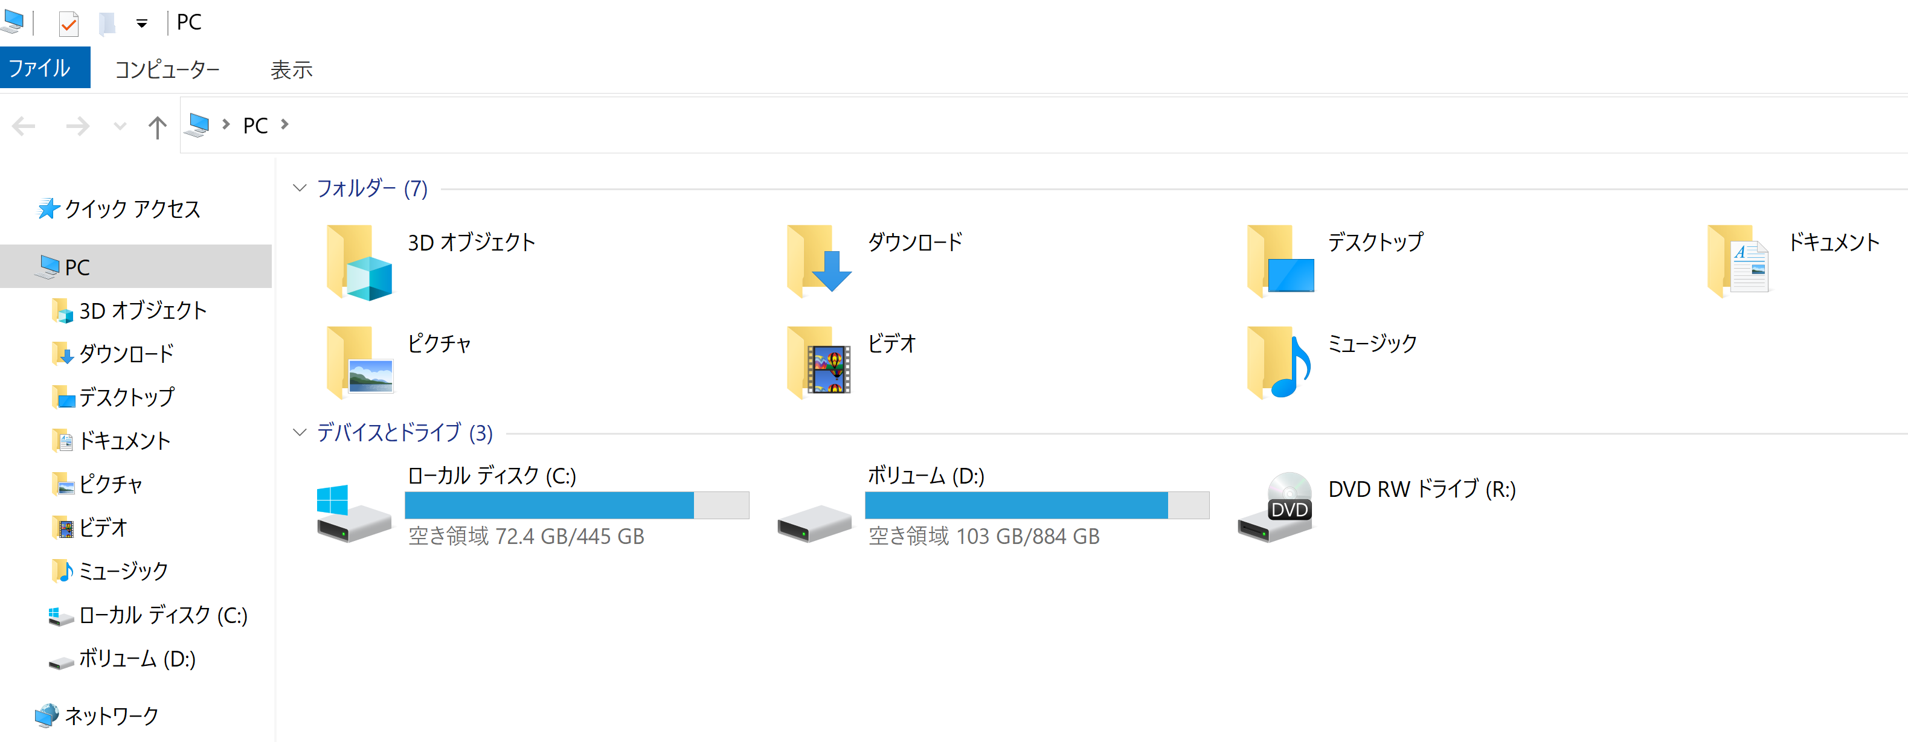
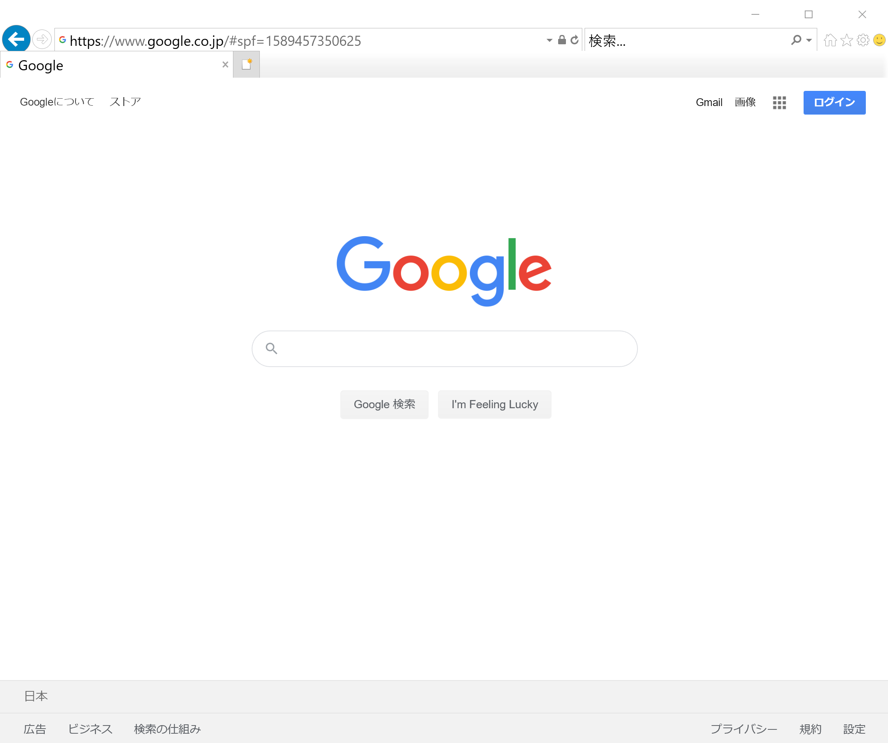
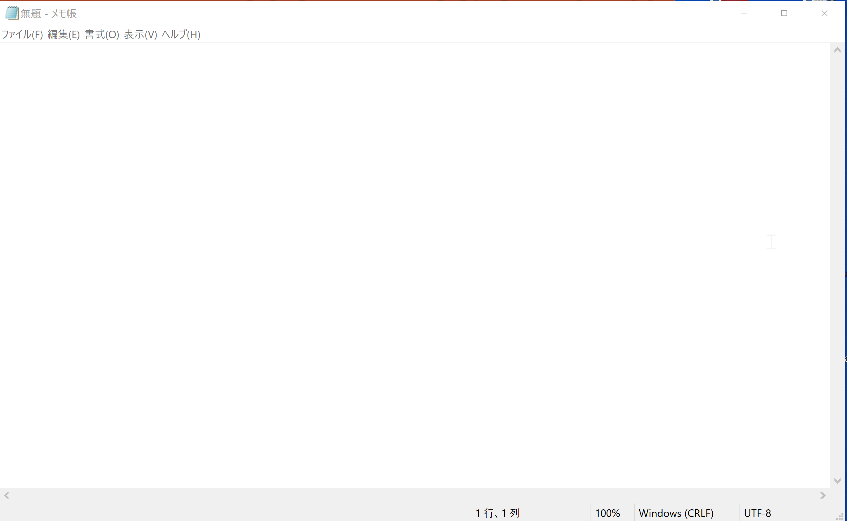
オフィスソフト
電子メール，
オンライン
ストレージ
なども
Word (ワープロ)
Excel (表計算)
PowerPoint (プレゼン)
https://portal.office.com でオンライン利用
Windows の標準機能
ファイルマネージャ
（エクスプローラー）
Web ブラウザ
エディタ
（メモ帳）

Slide 12
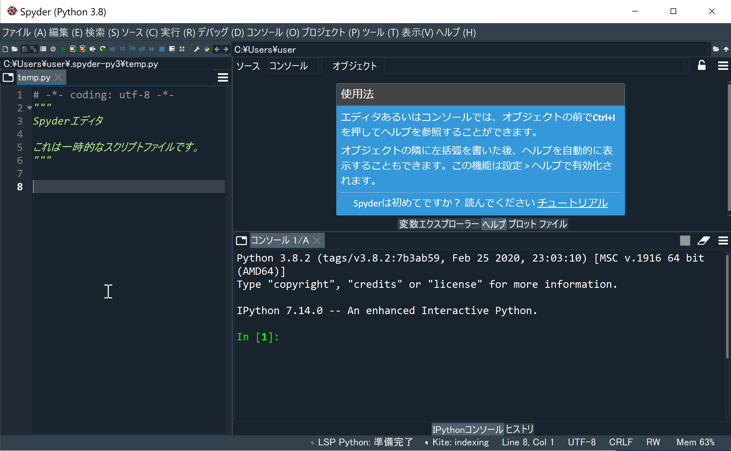
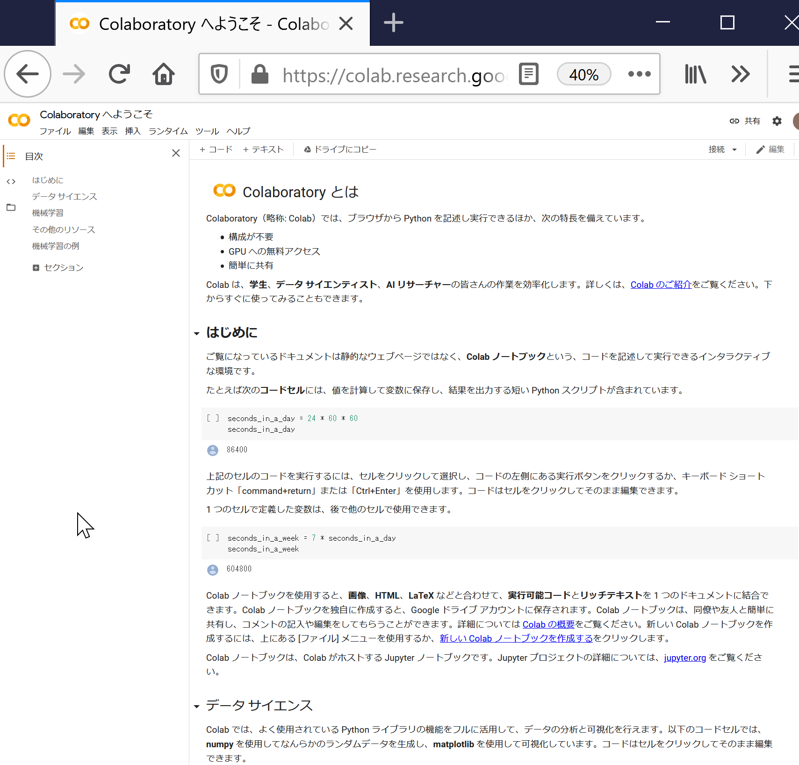

プログラミング開発環境
Spyder
※ Python 開発環境
Google Colab
https://colab.research.google.com
ノートブックによるプログラム作成，実行，保存，共有
GitHub
https://github.com/
ソースコードの共同開発，共有，配布

Slide 13
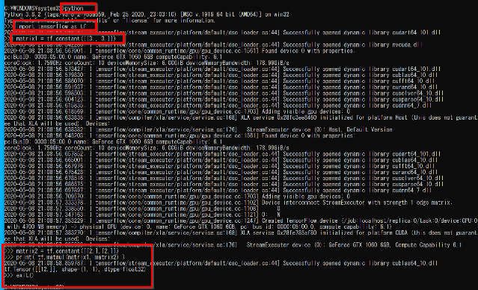
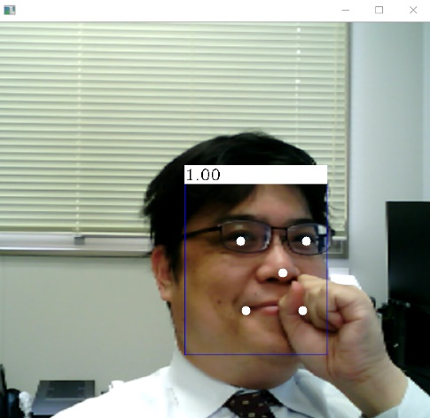
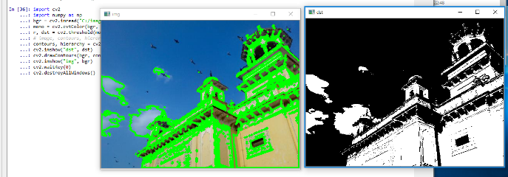
ライブラリ
TensorFlow
※ 人工知能に便利な
フレームワーク
OpenCV
※ コンピュータビ
ジョン，画像処理
のライブラリ
Dlib
※顔検知，顔認識
のライブラリ

Slide 14
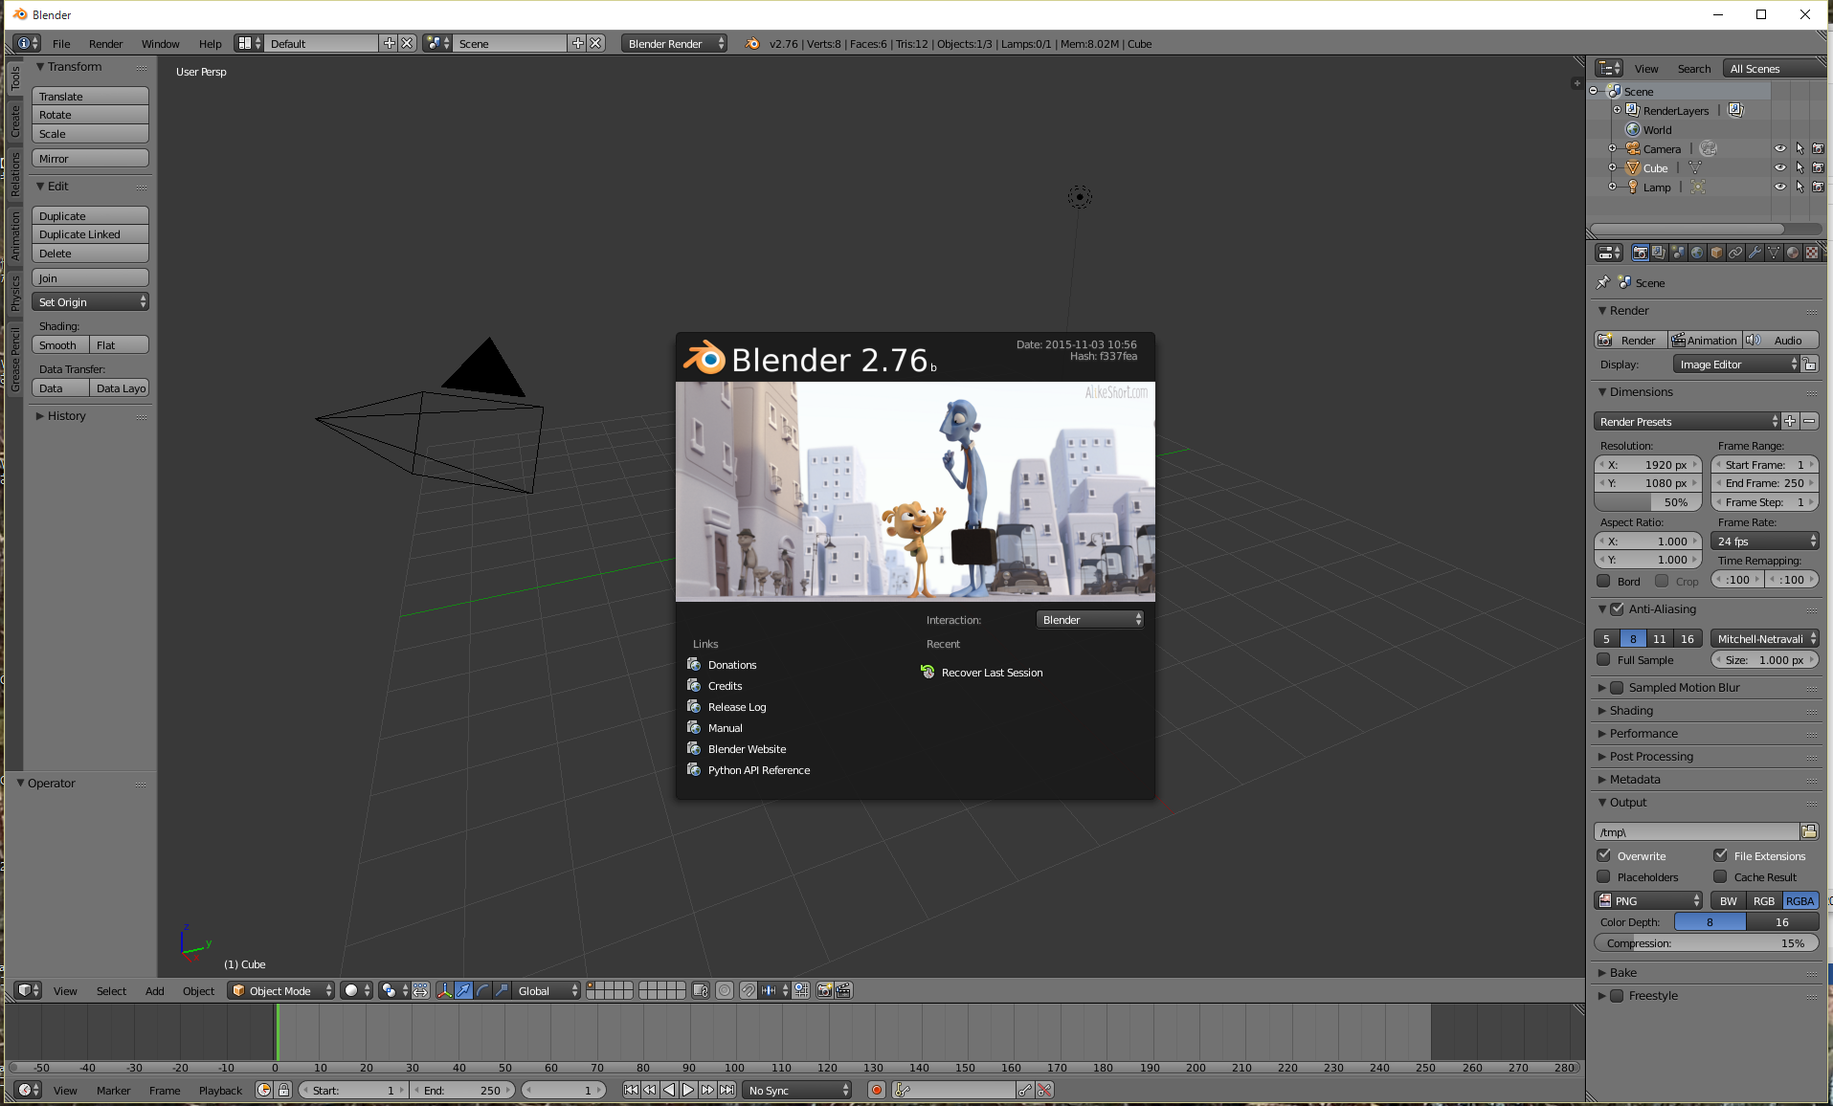
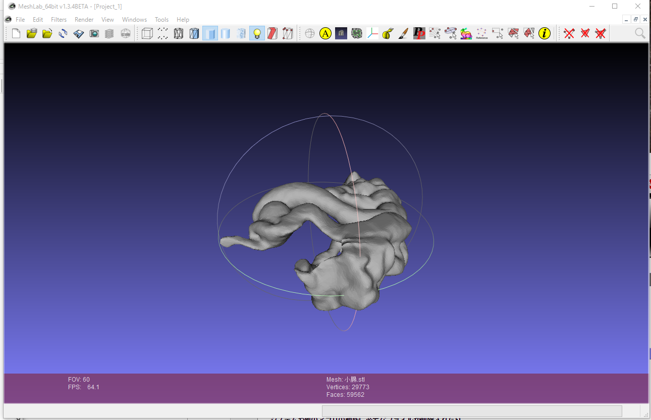
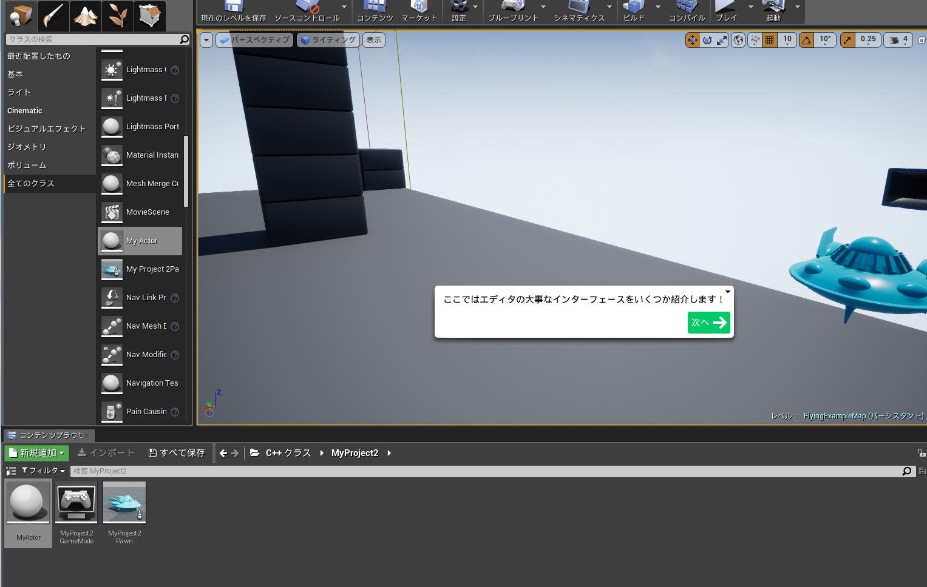
3次元コンピュータグラフィックス、ゲームエンジンなど
３次元メッシュ
MeshLab
ゲームエンジン
Unreal Engine
３次元グラフィックス blender

Slide 15
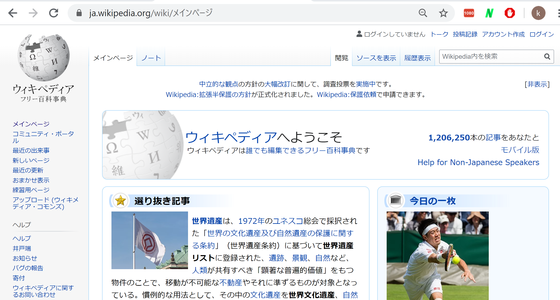
WikiPedia
世界中が編集に参加している百科事典
https://ja.wikipedia.org/

Slide 16
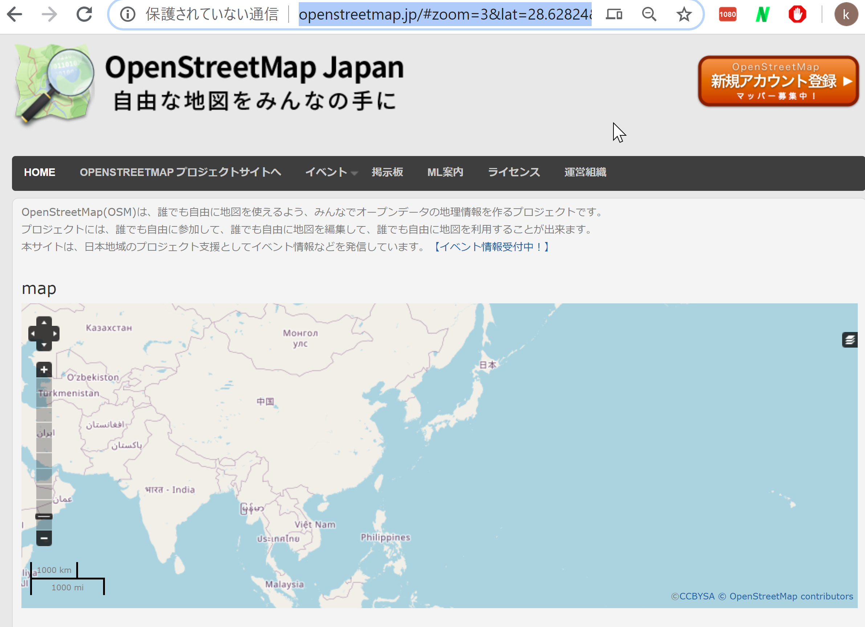
OpenStreetMap
世界中が編集に参加している地図
https://openstreetmap.jp/

Slide 17
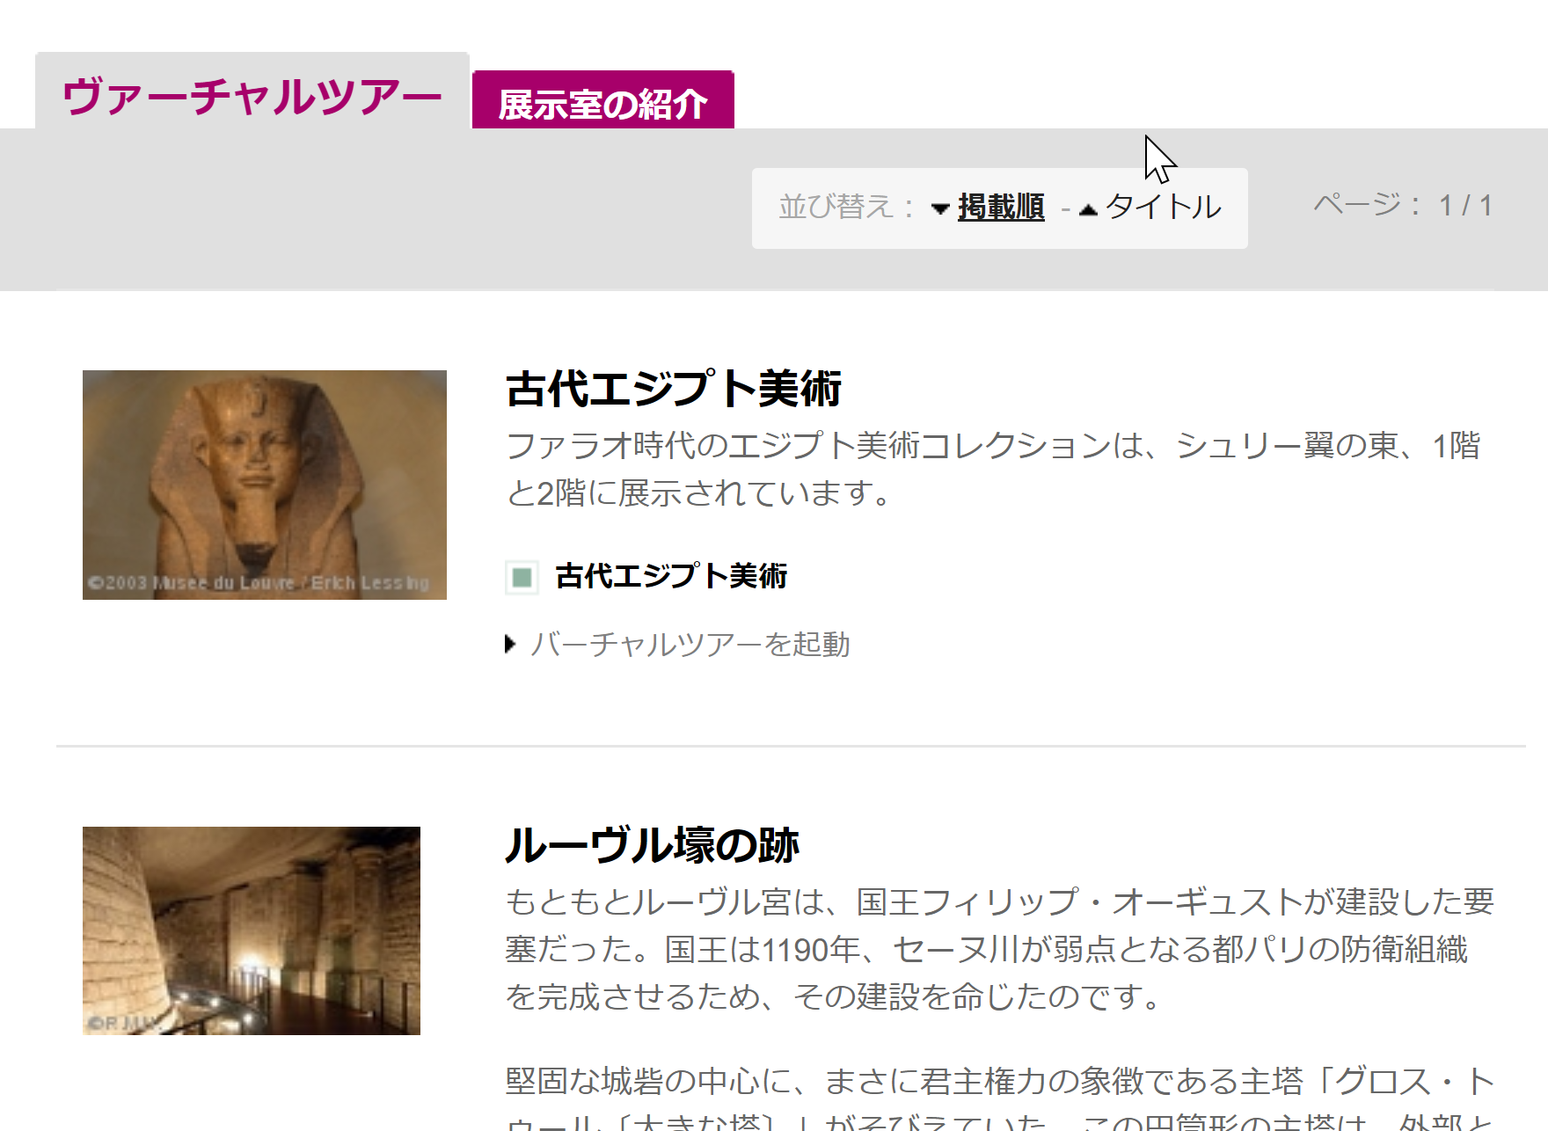
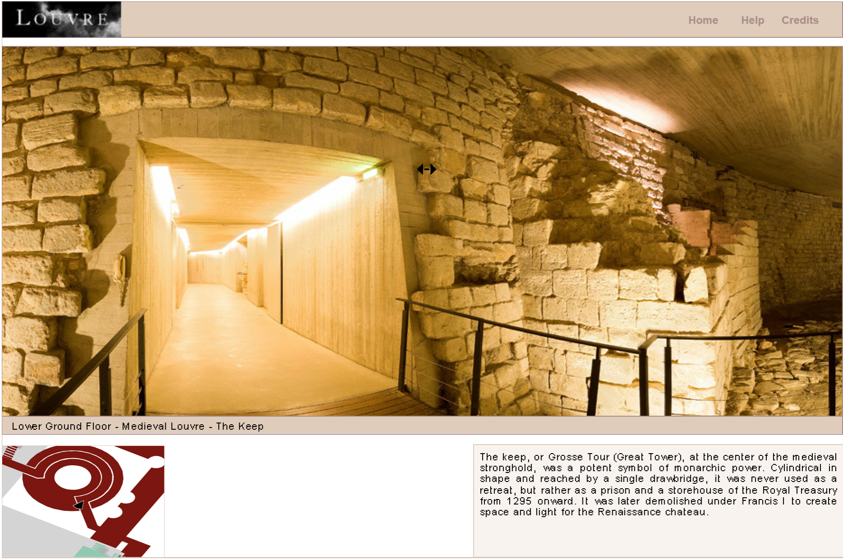
ルーブル美術館 バーチャルツアー
https://www.louvre.fr/jp/visites-en-ligne

Slide 18
情報化社会における危険
情報化社会においては、情報が簡単に入手できるようになり、多くの人がオンラインで交流している
不正確な情報や悪意のある情報
情報が正しいとは限らず、悪意のある情報も存在。情報を鵜呑みにすることは避け、情報の出所や信憑性を確認することが重要。
プライバシの侵害
個人情報が拡散されることがある。削除してもデータが残ることがある。個人情報の取り扱いには十分注意が必要。
情報化社会の危険を避けるために、正しい情報の取り扱いや個人情報の保護について常に意識することが必要。

Slide 19
まとめ
情報化社会では、個人がコンピュータを持ち、ネットワークでつながり、情報のやり取りや共有が自由に行える。
大量の情報を高速かつ効率的に処理でき、生活やビジネスのあり方が大きく変わっている。
ソフトウェアやデータの活用も便利になり、オフィスソフトやオペレーティングシステムなど様々あり、また、オープンな百科事典や地図なども活用できる。
しかし、情報化社会においては、不正確な情報や悪意のある情報が存在し、情報を鵜呑みにすることは避け、情報の出所や信憑性を確認することが重要。
プライバシーを侵害する危険を避けるため、個人情報の取り扱いには十分注意が必要。

Slide 20
2-3 データ、コード化

Slide 21
データは、世界や人間のあらゆる出来事、内容、事情などを、文字や数字や符号などで表したもの
文字や数字や符号などで置き換える
ためのコード化

Slide 22
車両用の信号機
青
直進し、左折し、又は右折することができる
停止位置をこえて進行してはならない。
ただし、黄色の灯火の信号が表示された時に
おいて当該停止位置に近接しているため安全
に停止することができない場合を除く。
黄
赤
停止位置を越えて進行してはならない
青
黄
赤
は分かりやすい目印（サイン）

Slide 23

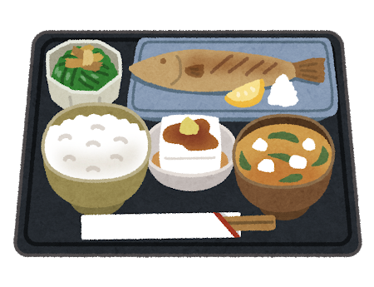
コード化の例
昼ごはんは、次の２種類しかないとする
昼定食
うどん

Slide 24

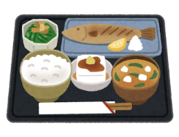
コード化の例
4月13日
昼定食
赤
次のように決めたとする
4月14日
うどん
青
コード化
赤
昼定食
4月15日
うどん
青
青
肉うどん
コード
元の情報
4月16日
昼定食
赤
4月17日
うどん
青
情報
データ

Slide 25
コード化の例
4月27日
うどん
青
元に戻す
次のように決めたとする
4月28日
うどん
青
赤
昼定食
4月30日
昼定食
赤
青
肉うどん
コード
元の情報
情報
データ
元に戻すときも、コードと元の情報の
対応情報が必要 （当たり前）

Slide 26
コード化
コンピュータが情報を扱うためには、情報をコンピュータが理解できる形に変換する必要がある。
そのため、 「コード化」の考え方が重要になる。「コード化」により、文字や数字や符号などでの表現ができるようになる。

Slide 27

情報のコード化
720-0292 と書くだけで、
「福山大学」だと分かる．
便利．
コード化
福山大学
720-0292
コード化の逆
元の情報
郵便番号
「720-0292」は、「福山大学」のコードだ というように、コード化
のルールを、全地名について決めておく必要があることに注意

Slide 28
ルイ１４世の暗号
ルイ14世は、重要な文書を記録・保管する際に暗号化することを行っていた。
暗号化する理由は、第三者に文書が盗まれた場合でも、情報の漏洩を防ぐことができるため。
ルイ14世が使用していた暗号は、フランス語の単語を3文字ずつ分割して、コードに置き換えるという方法。
action
元の文
分割
act ion
秘密のコード
ブックを使用
コード化
暗号文
486 102
これを保管

Slide 29
2-4 デジタル画像

Slide 30

画像と画素
画像
それぞれの格子が画素

Slide 31
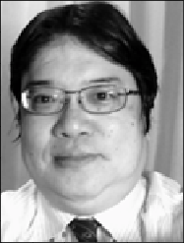
画像の種類
カラー画像
濃淡画像
輝度と色の情報
輝度のみの情報

Slide 32
濃淡画像でのコード化
画像の輝度の情報
  例えば： 黒 ＝ ０，
  暗い灰色 ＝ １，
  明るい灰色 ＝ ２，
  白 ＝ ３
  のようにコード化
画素
高さ: 8
輝度が４段階の場合：
0
1
2
3
幅: 8

Slide 33
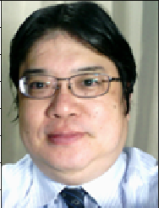

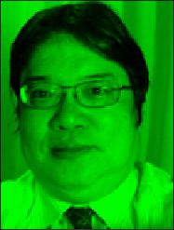
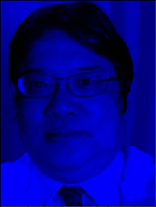
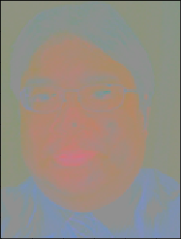
カラー画像の成分
R（赤）成分，G（緑）成分，B（青）成分で考える場合
輝度成分，色成分で考える場合
G（緑）成分
B（青）成分
R（赤）成分
輝度成分
色成分

Slide 34
R（赤）成分，G（緑），B（青）成分で考える場合
G（緑）成分
B（青）成分
R（赤）成分
画素ごとに
１つの数値
画素ごとに
１つの数値
画素ごとに
１つの数値
すべてあわせて，画素ごとに３つの数値

Slide 35
2-5 画像制作とコンピュータ

Slide 36
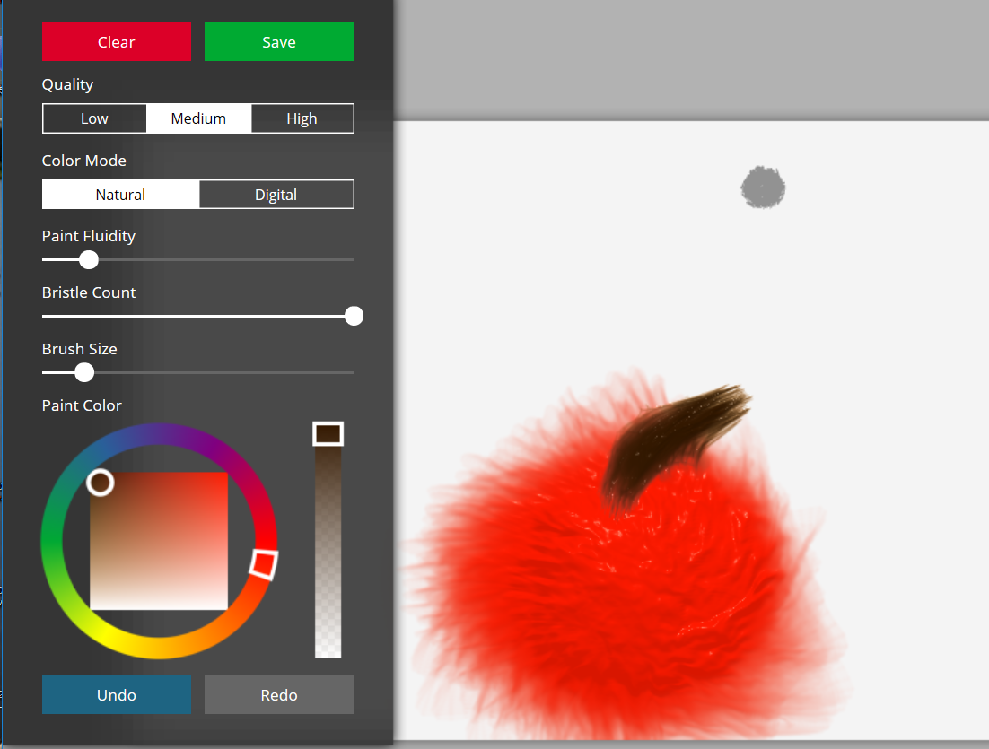
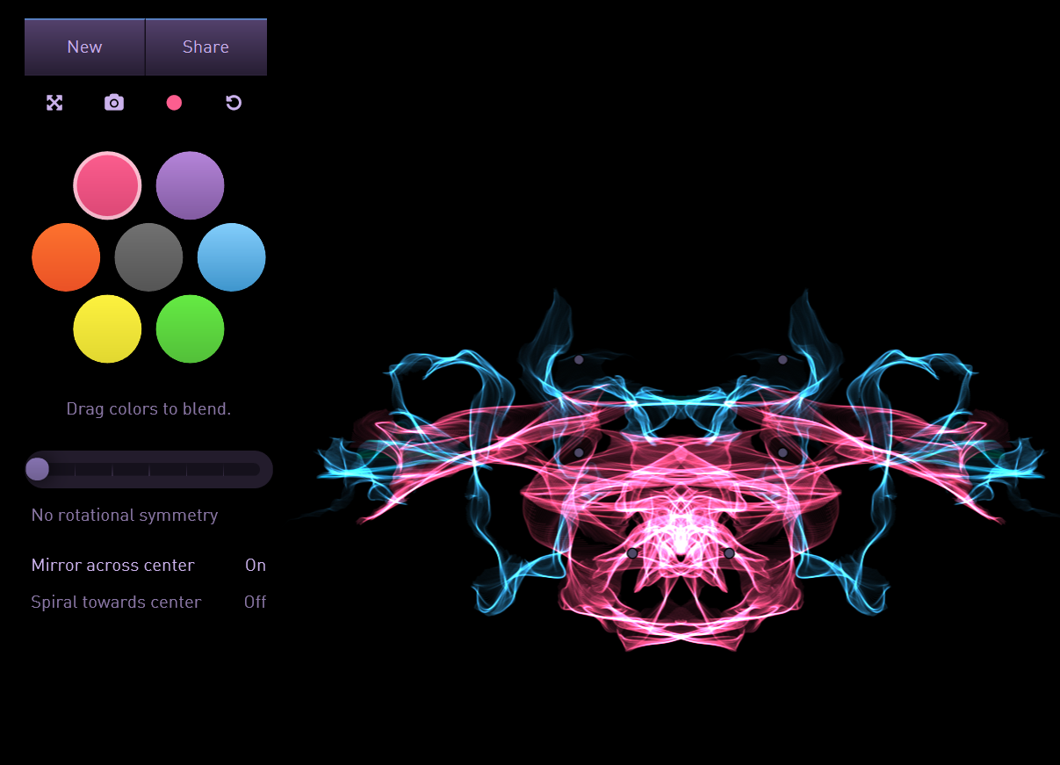
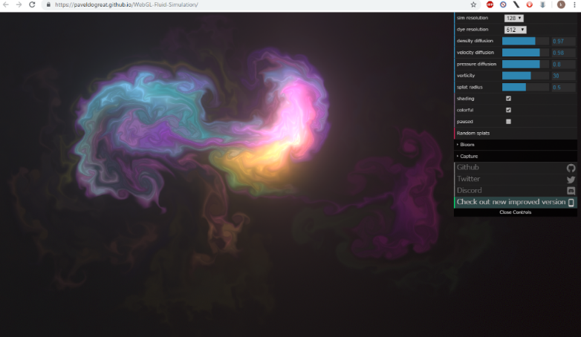

Slide 37
演習
パソコンのWebブラウザを使う
外部ページへのリンク （これらの外部ページの作者に感謝 します）
• Fluid Paint: https://david.li/paint/
• Silk: http://weavesilk.com/
• WebGL Fluid Simulation: https://paveldogreat.github.io/WebGL-Fluid-Simulation/

Slide 38
④ ペイントソフト Fluid Paint
筆の設定は簡単にできる
・色
・サイズ
・毛先の多さ
・毛先の流動性など

Slide 39
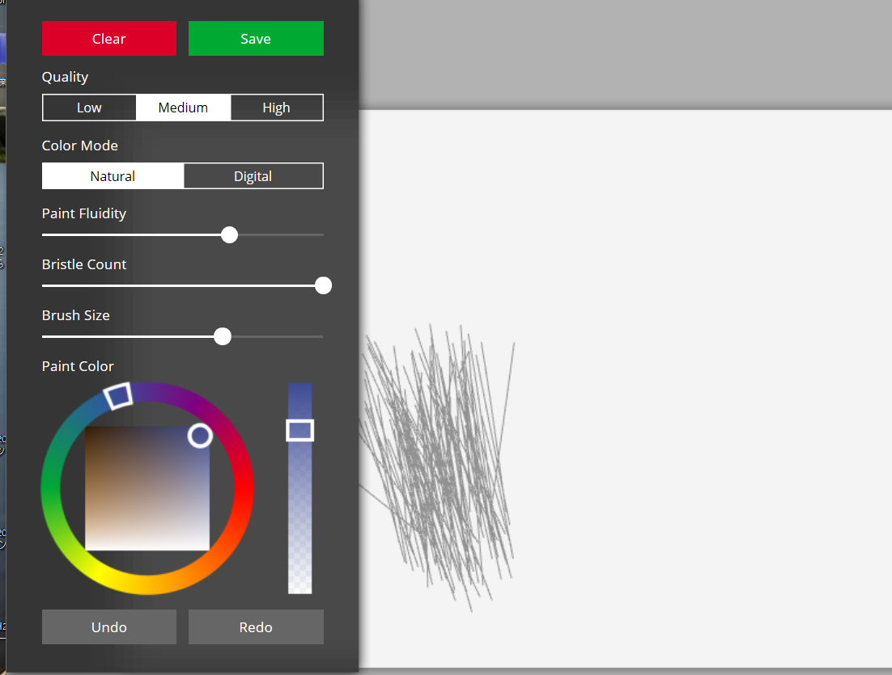
⑤ Fluid Paint では，筆の設定は左側のメニューで．書き直すときは「Clear」をクリック

Slide 40
⑥ Silk は，アート作品を手書きで作ることができるサイト

Slide 41
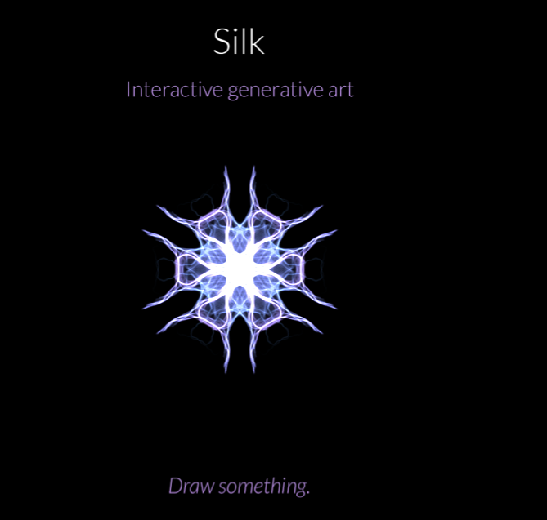
⑦ 次の Silk のページを開いたら， http://weavesilk.com/
「Draw Something」をクリックして開始

Slide 42
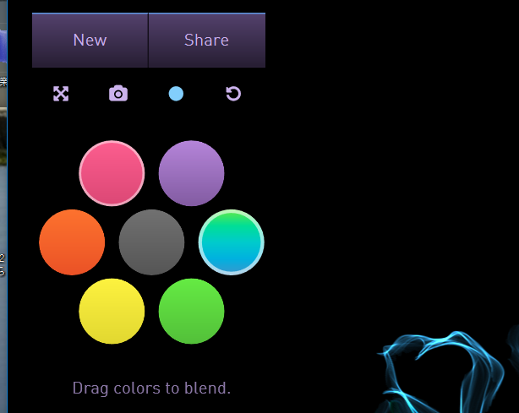
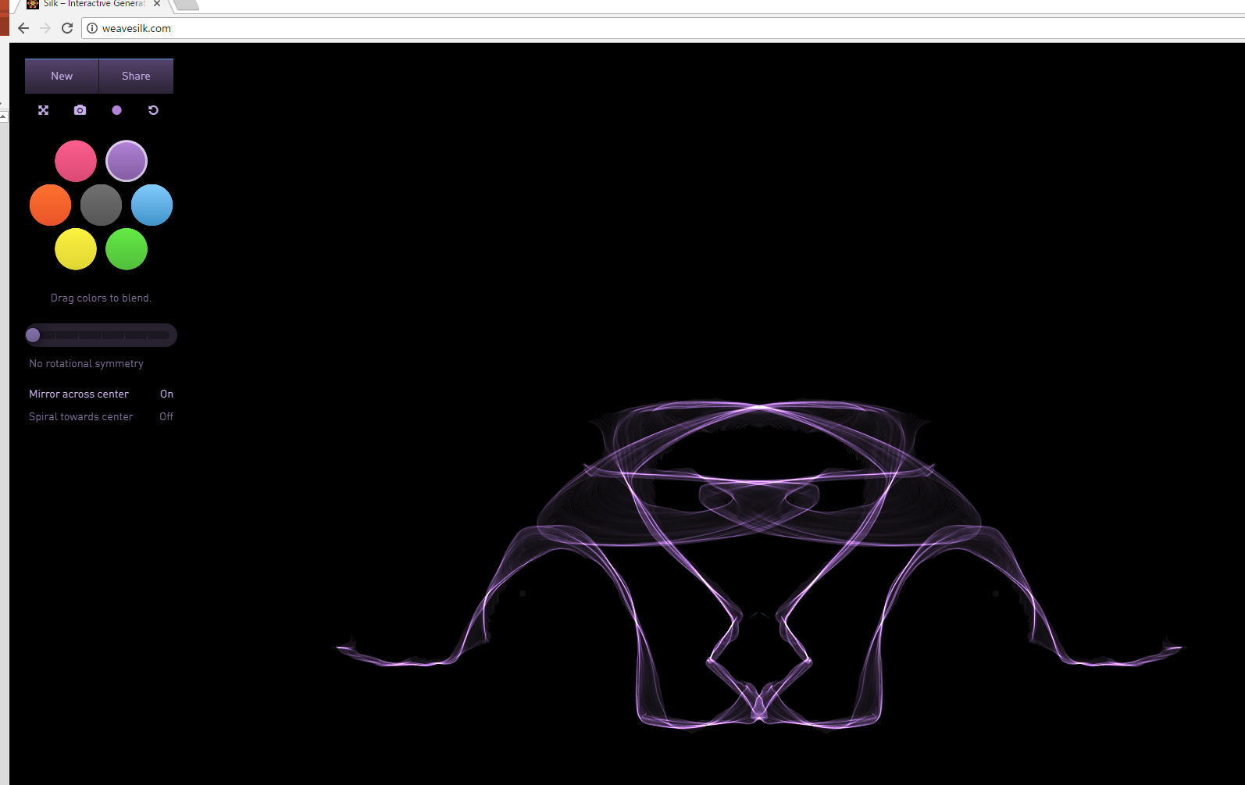
⑧ Silk では，左上のメニューで，色を選ぶことができる

Slide 43

⑨ WebGL Fluid Simulation は，光の渦などを作ることができる

Slide 44
流体シミュレーション WebGL Fluid Simulation
⑩ 次の WebGL Fluid Simulation のページを開いたら
https://paveldogreat.github.io/WebGL-Fluid-Simulation/
マウス操作で描く

Slide 45
2-6 画像制作と人工知能

Slide 46
演習（実演）
パソコンのWebブラウザを使う
外部ページへのリンク （これらの外部ページの作者に感謝します）
AutoDraw: https://www.autodraw.com/
"Start Drawing" をクリック
• Variational Auto-Encoder: https://magenta.tensorflow.org/sketch-rnn-demo
• edges2cats: https://affinelayer.com/pixsrv/index.html

Slide 47
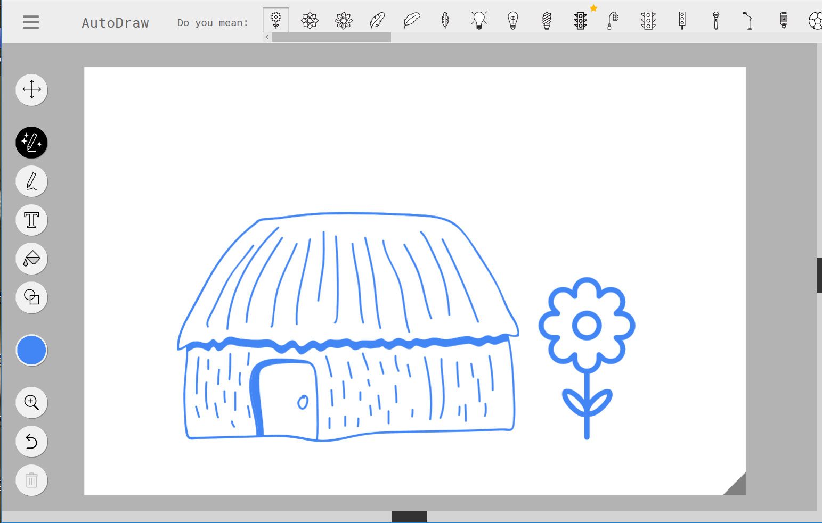
人工知能を使ってイラストを描く AutoDraw

Slide 48

① ウェブブラウザで次の URL を開く
https://www.autodraw.com/
②「Start Drawing」をクリック

Slide 49
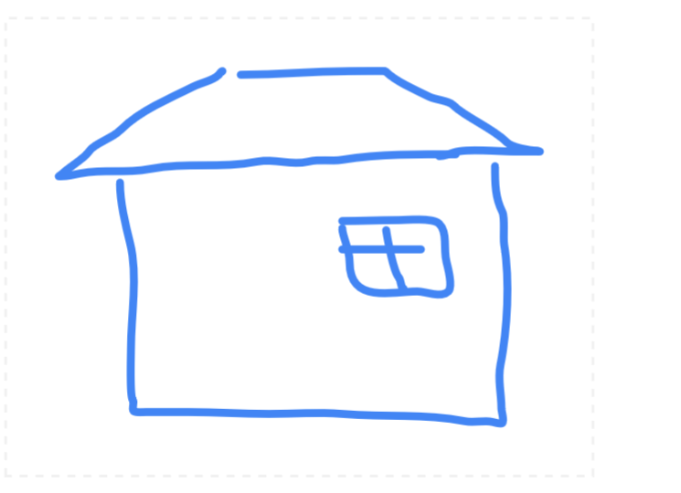
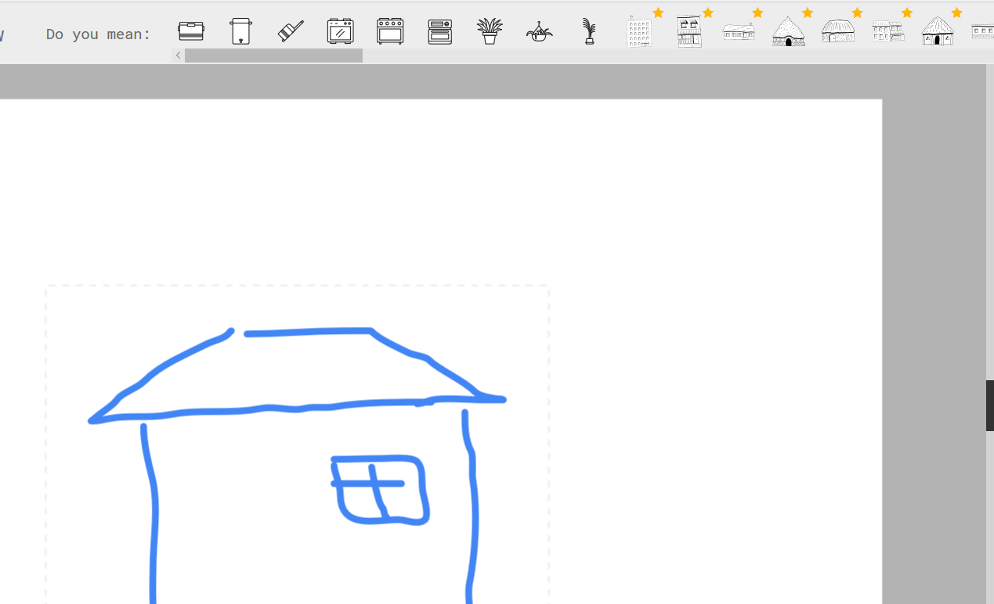
③ 描きたいものをざっくり描く
https://www.autodraw.com/
④上のメニューに候補が出るのでクリック

Slide 50
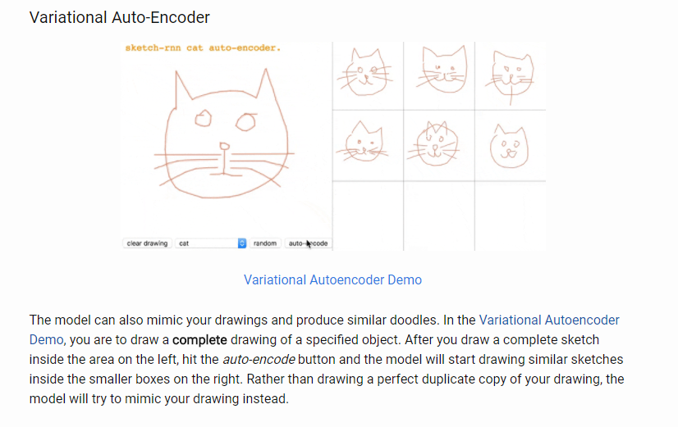
人工知能で，スケッチを生成するサイト
https://magenta.tensorflow.org/sketch-rnn-demo
① スクロールして、
下の方の「Variational Auto-Encoder」を探す
② 「Variational AutoEncoder
Demo」をクリック

Slide 51
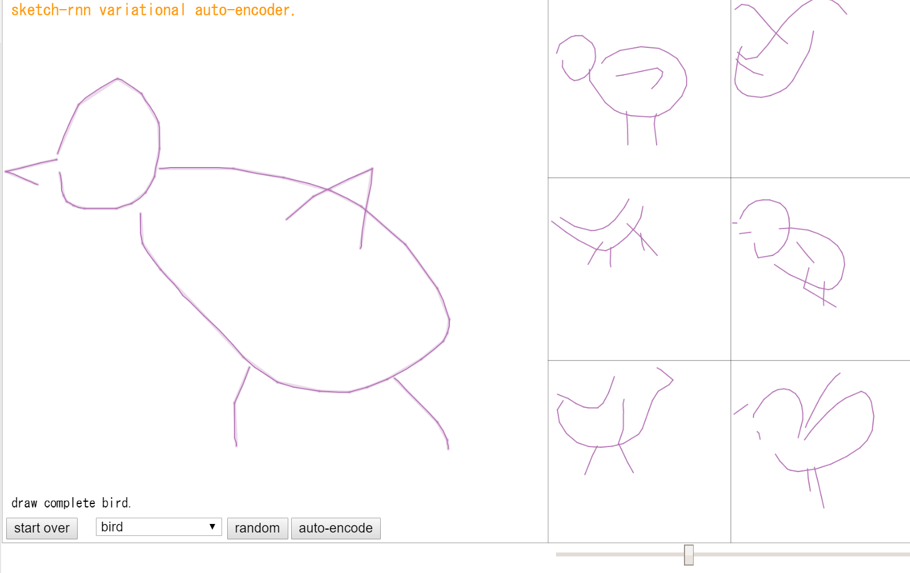
start over
始めから
種類を
選べる
auto-encode
スケッチ生成

Slide 52
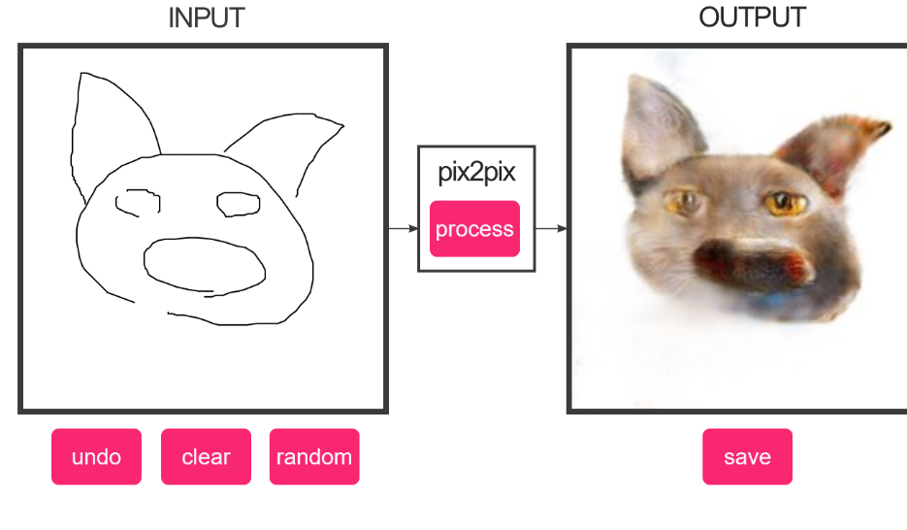
人工知能で猫を描くウエブサイト
「手書き」の絵に合うように，猫の画像を人工知能が描く

Slide 53
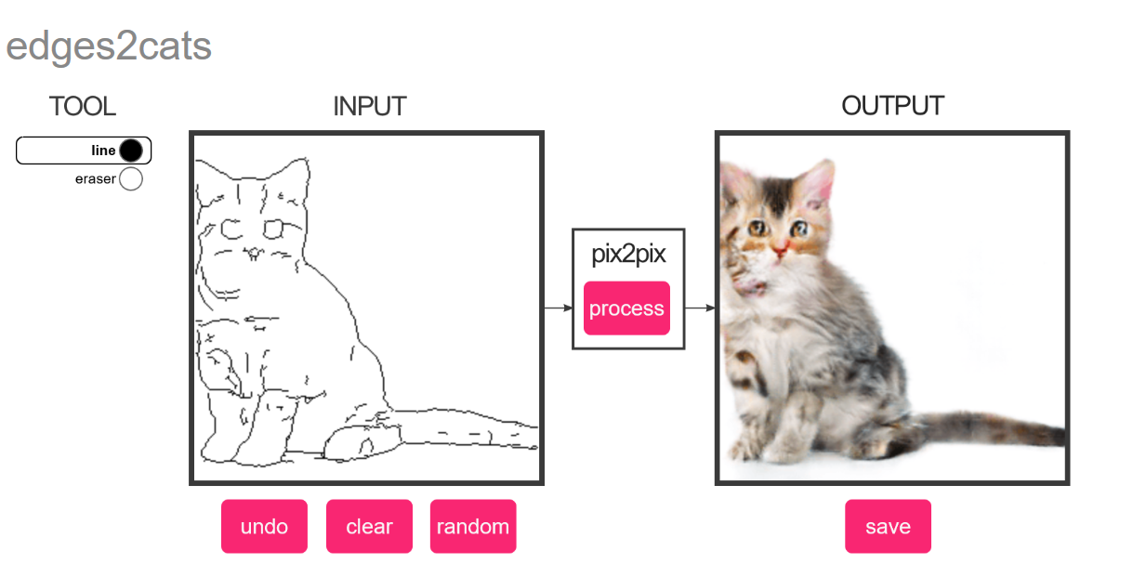
① ウェブブラウザで次の URL を開く
http://affinelayer.com/pixsrv/index.html
② 「edges2cats」を探す

Slide 54
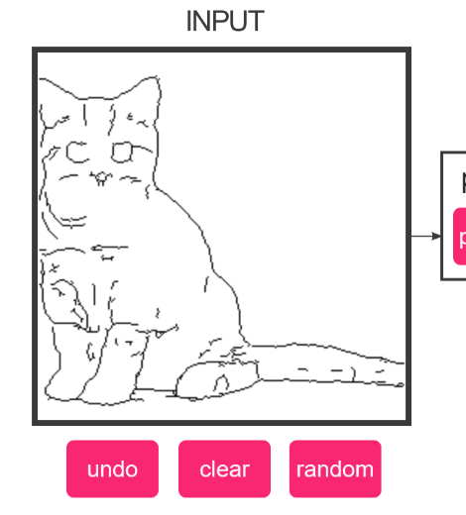
③ 「Clear」をクリックして消す
④ 猫を手書きして「process」をクリック

Slide 55
まとめ
コンピュータを活用することで、画像やイラストの制作が可能になる。
コンピュータとインターネットがあれば、誰でも簡単に試すことができる。
コンピュータは、人間と協力してさまざまな創造的活動に利用されている。
例えば、コンテンツ制作、プログラム制作、レポート制作など。コンピュータは、これらの活動にとって重要なツールとなっています。
さらに、自由利用可能なソフトウェアやデータもたくさん存在しています。
皆さんも、興味のある分野について自主的に調べてみることをおすすめします。

